Slide 1

Основы JS
Лекция 54
Формы, элементы управления
Отправка формы: событие и метод submit

Slide 2
При отправке формы срабатывает событие submit, оно обычно используется для проверки (валидации) формы перед её отправкой на сервер или для предотвращения отправки и обработки её с помощью JavaScript.
Метод form.submit() позволяет инициировать отправку формы из JavaScript. Мы можем использовать его для динамического создания и отправки наших собственных форм на сервер.

Slide 3
Событие: submit
Есть два основных способа отправить форму:
Первый – нажать кнопку
<input type="submit"> или
<input type="image">.
2. Второй – нажать Enter, находясь на каком-нибудь поле.
Оба действия сгенерируют событие submit на форме.
Обработчик может проверить данные, и если есть ошибки, показать их и вызвать
event.preventDefault(), тогда форма не будет отправлена на сервер.

Slide 4
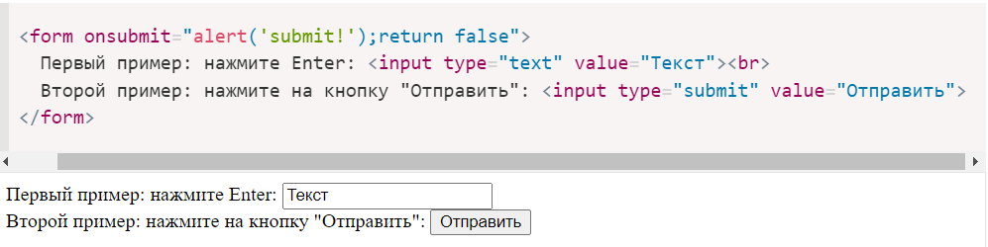
В примере ниже:
Перейдите в текстовое поле и нажмите Enter.
Нажмите <input type="submit">.
Оба действия показывают alert и форма не отправится благодаря return false:

Slide 5
Метод: submit
Чтобы отправить форму на сервер вручную, мы можем вызвать метод form.submit().
При этом событие submit не генерируется. Предполагается, что если программист вызывает метод form.submit(), то он уже выполнил всю соответствующую обработку.
Иногда это используют для генерации формы и отправки её вручную, например так:

Slide 6
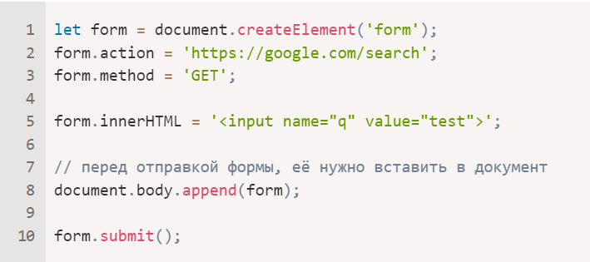

Slide 7
https://github.com/schoolteacherMP/lecture_54_55_JS_Forms_controls_Events_change_input_cut_copy_paste_and_Submitting_a_form/blob/main/tasks.md

